Slide 1

Kalendarz Imprez Gminnego Centrum Kultury w Popowie na rok 2026

Slide 2

STYCZEŃ
6 stycznia – koncert RODZINNA ORKIESTRA JOSZKO BRODY – koncert świąteczny
Rodzinny koncert świąteczno – noworoczny w wykonaniu Orkiestry Joszko Brody, łączący elementy tradycyjne i pastorałki z muzyką folkową. Wydarzenie skierowane do mieszkańców w każdym wieku.

Slide 3
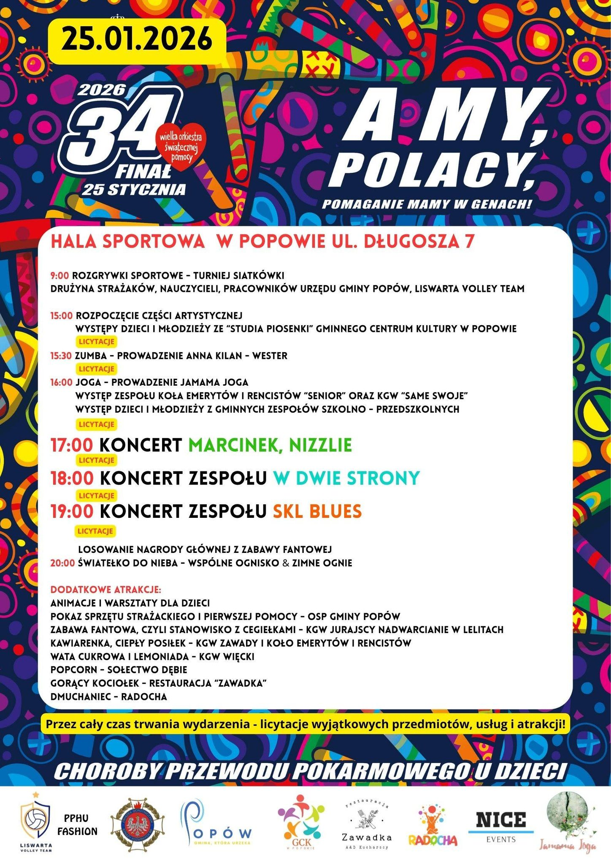
STYCZEŃ
14 stycznia – Koncert dzieci uczących się w Gminnym Centrum Kultury w Popowie.
Koncert prezentujący efekty półrocznej pracy dzieci uczestniczących w zajęciach. W progami występy uczestników zajęć gry na gitarze i pianinie, nauki śpiewu oraz pokazy tańca współczesnego i tańca dla młodszej grupy dzieci.
25 stycznia – Finał Wielkiej Orkiestry Świątecznej Pomocy.
LUTY
14 lutego WALENTYNKI – warsztaty plastyczne dla Małych i Dużych.
Walentynkowe warsztaty plastyczne skierowane do dzieci, młodzież i dorosłych, inspirowane motywem miłości, bliskości i życzliwości.

Slide 4
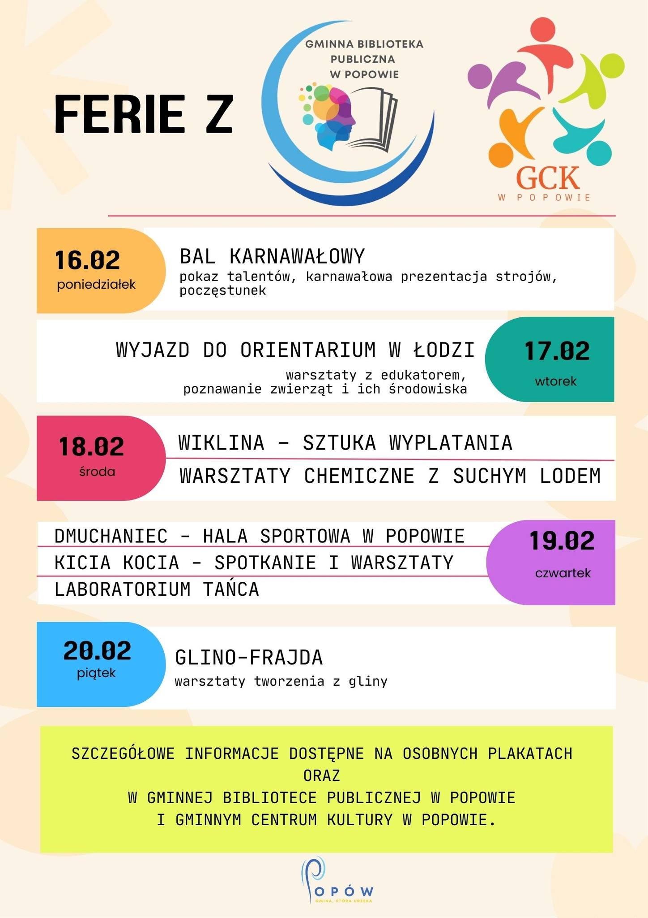
16 lutego – 20 lutego Ferie z Gminnym Centrum Kultury i Gminną Biblioteką Publiczną w Popowie
16 lutego – Bal karnawałowy
Bal karnawałowy dla dzieci i młodzieży rozpoczynający ferie zimowe. W programie pokaz talentów, karnawałowa prezentacja strojów, wspólna zabawa taneczna oraz poczęstunek.
17 lutego – Wyjazd do Orientarium w Łodzi
Wyjazd edukacyjny do Orientarium ZOO W Łodzi połączony z warsztatami prowadzonymi przez edukatora. Uczestnicy poznają różnorodne gatunki zwierząt, ich środowisko naturalne oraz zagadnienia związane z ochroną przyrody.

Slide 5

18 lutego – Warsztaty rękodzielnicze i naukowe
Zajęcia wyplatania z wikliny,
Warsztaty chemiczne z wykorzystaniem suchego lodu.
19 lutego – Dzień atrakcji ruchowym i animacyjnych:
Darmowy Dmuchaniec (Hala Sportowa Popów),
Spotkanie i warsztaty z bohaterką bajki „Kicia Kocia”,
„Laboratorium Tańca” – otwarte zajęcia taneczne dla dzieci
20 lutego – Glinofrajda – warsztaty tworzenia z gliny

Slide 6

MARZEC
8 marca – spektakl „Stosunki prawne” – Komedia damsko-męska oparta na aktach.
13 marca – warsztaty zielarskie dla kobiet „Co słychać w świecie ziół na przedwiośniu”.
27 marca – warsztaty wielkanocne.
28 marca – Sprzątanie świata – Operacja „Czysta rzeka”.
30 marca – Gminne eliminacje konkursu recytatorskie „Wrażliwość na słowa”

Slide 7

18 kwietnia – Projekcja filmu niemego z muzyką na żywo – ORKIESTRA LUDWIKA SARSKIEGO MAJ 20 maj – Koncert plenerowy – Amfiteatr w Wąsoszu Górnym, 22 maja – warsztaty zielarskie dla kobiet, 31 maja – Dzień Dziecka „Bieg nad Liswartą” CZERWIEC 12 czerwca - warsztaty z okazji dnia rodziny, 17 czerwca – koncert podsumowujący dzieci, 27 czerwca – LISWARTA ROCK FESTIWAL, 28 czerwca – Powitanie Lata

Slide 8
LIPIEC 1 lipca – 31 lipca – AKCJA WAKACJE WRZESIEŃ 1 września – nabór na zajęcia artystyczne 4 września – Narodowe czytanie „Dziady” we współpracy z GBP w Popowie PAŹDZIERNIK Spektakl teatralny 23 – 25 października – „Kobieta i jej pieśń” – warsztaty lokalne 30 października – Halloween

Slide 9

LISTOPAD
13 listopada – Akademia z okazji Odzyskania Niepodległości 11 listopada
20 listopada – Rozstrzygnięcie konkursu fotograficznego
Cztery Pory roku Gminy Popów w obiektywie”
20/27 listopada – Koncert Vołosi
GRUDZIEŃ
4 grudnia – Mikołajki
11 grudnia – Warsztaty świąteczne Hand-made

